Slide 1
The introduction
of BigFace
BY 杰思创想

Slide 2
CONTENTS
Ideas
Solution
Details
Production
Finish and Unfinish

Slide 3
THE FIRST PART
Ideas
用户现状分析
各大网站身份注册蜂拥而至，众多
用户名记不住，肿么办？！
密码忘记，肿么办？！
隐私泄露，肿么办？！

Slide 4
THE FIRST PART
Ideas
第三方应用现状分析
安全应用技术达不到，肿么办？！
用户信息管理，肿么办？！
隐私泄露，肿么办？！

Slide 5
THE FIRST PART
Ideas
根据微软"牛津计划"，利用灵雀云提供的 Docker容器服务，我们杰思创想团队提出了
一种基于人脸识别的第三方身份认证解决方
案，并实现了基于该方案的原型系统
——BigFace

Slide 6
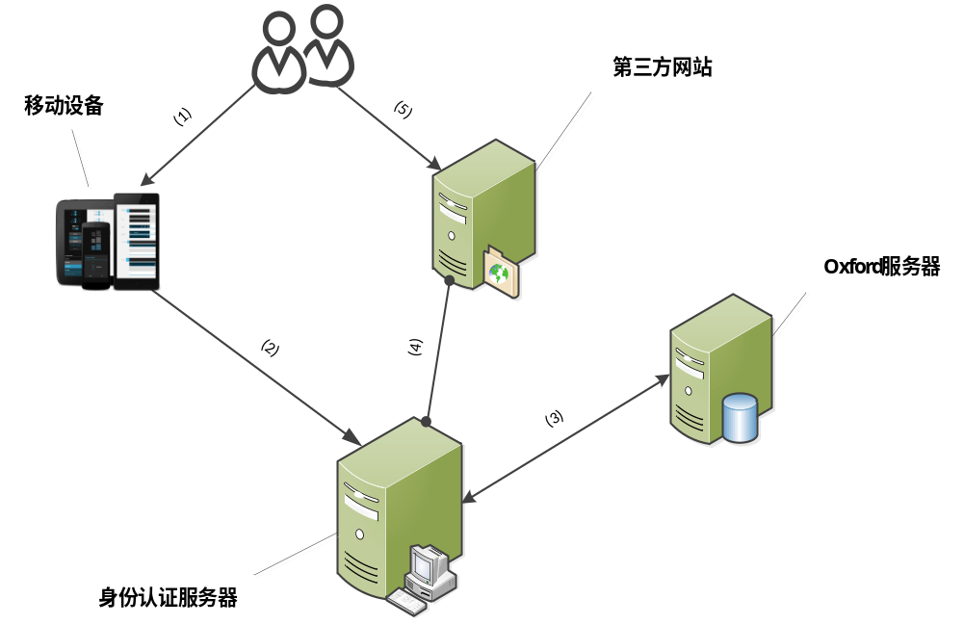
THE SECOND PART
Solutions
一、BigFace整体架构图
1、 用户身份注册—人脸识别
2、用户身份认证—人脸识别
3、人脸识别服务调用
4、第三方应用请求调用身份
认证服务
5、用户登录第三方应用

Slide 7
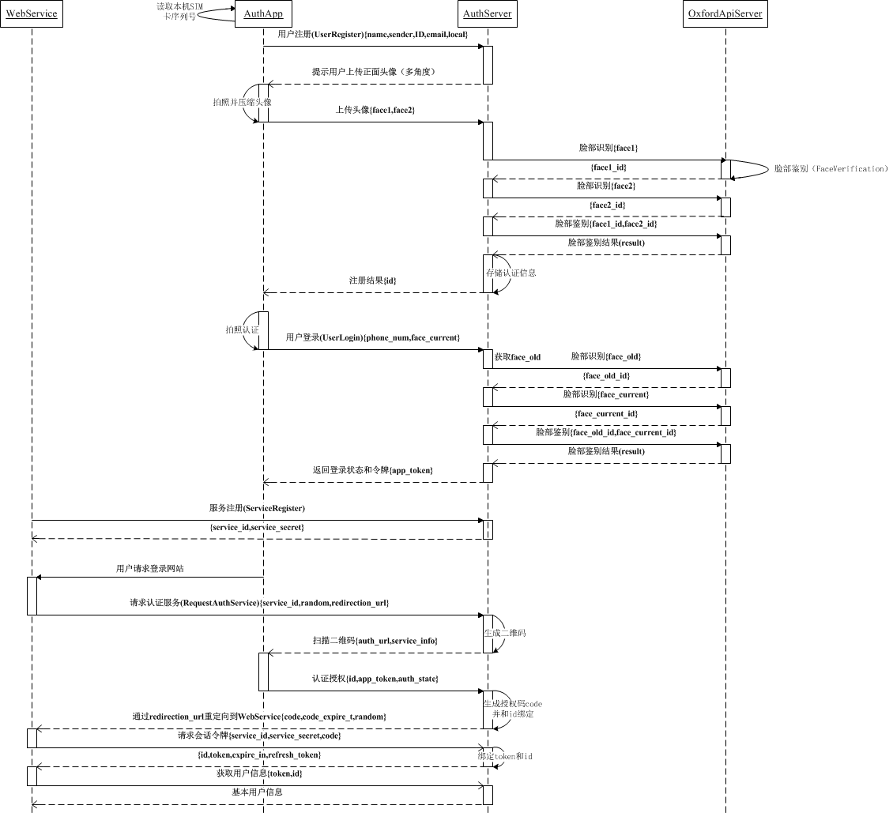
THE SECOND PART
Solutions
二、BigFace序列图
1、WebService（第三方应用）
①为用户提供应用服务
②身份认证基于BigFace
2、AuthApp（移动设备）
①BigFace用户身份注册
②用户登录第三方应用授权
3、AuthServer（身份认证服务）
①用户身份数据管理
②向WebService提供身份认证服务
③BigFace开发者管理
4、OxfordApiServer（APIs接口）
①人脸鉴别

Slide 8
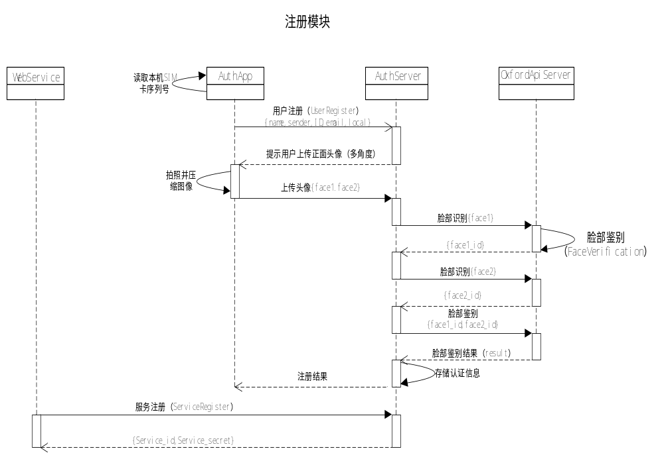
THE SECOND PART
Solutions
三、细节透视
1、注册模块：
①用户在BigFace上进行注册
②第三方网站需在AuthServer进行注册

Slide 9
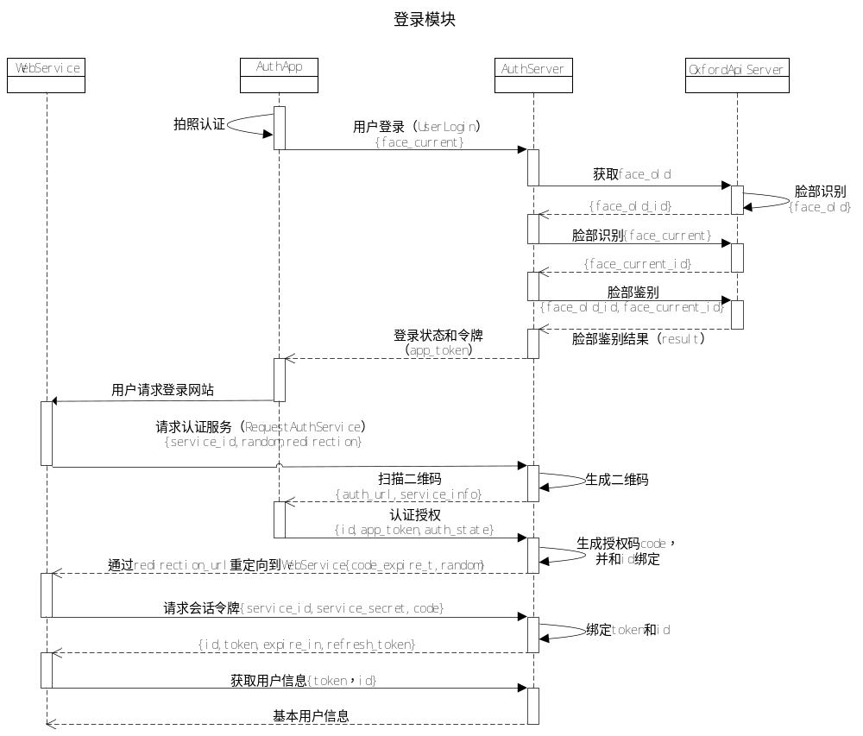
THE SECOND PART
Solutions
三、细节透视
2、登录模块：
①用户请求登录身份认证服务器
②用户请求登录第三方应用

Slide 10
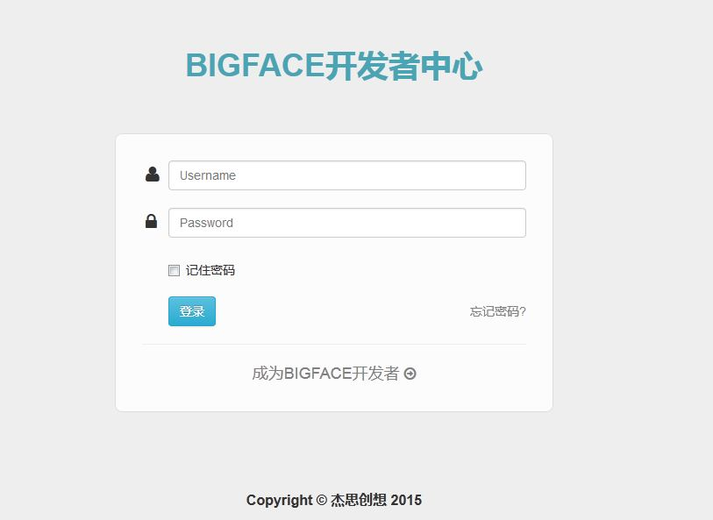
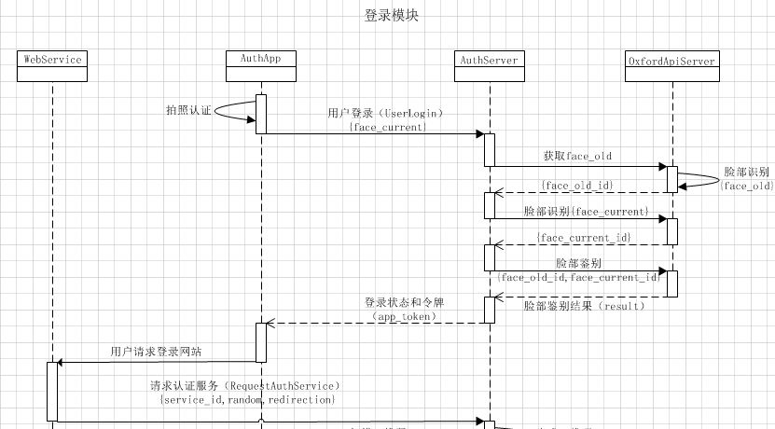
THE THIRD PART
Deatails
1、WebService（第三方应用）实现细节 开发者中心注册

Slide 11
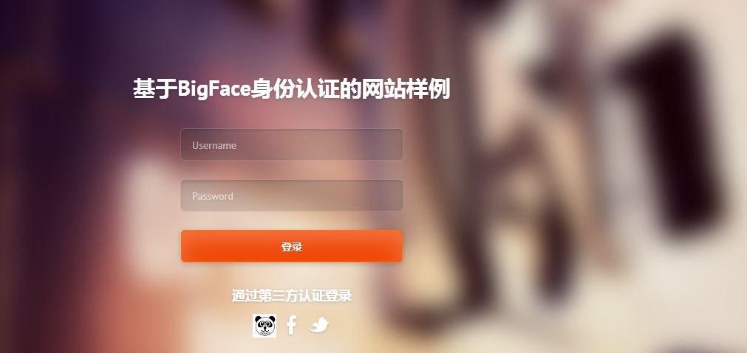

THE THIRD PART
Deatails
1、WebService
（第三方应用）
登录第三方应用
界面实现
点击图中图标
通过BigFace
进行身份认证

Slide 12

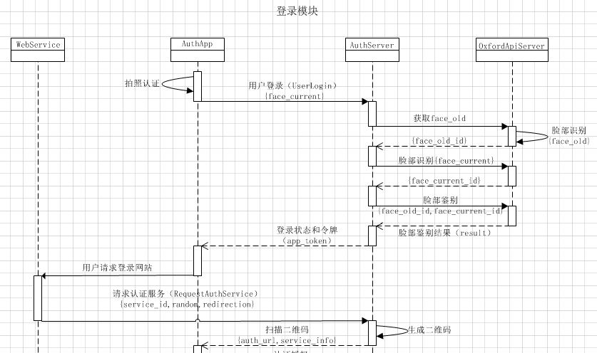
THE THIRD PART
Deatails
1、WebService（第三方网站）实现细节
AuthServer向AuthApp返回用于身份认证的二维码

Slide 13
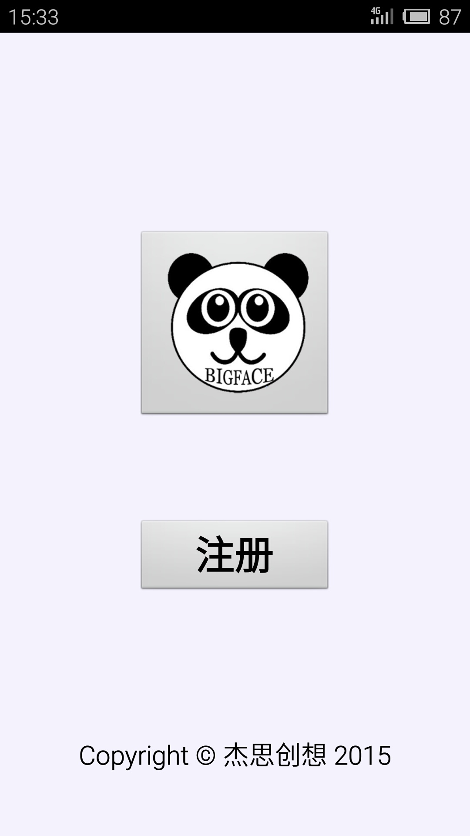
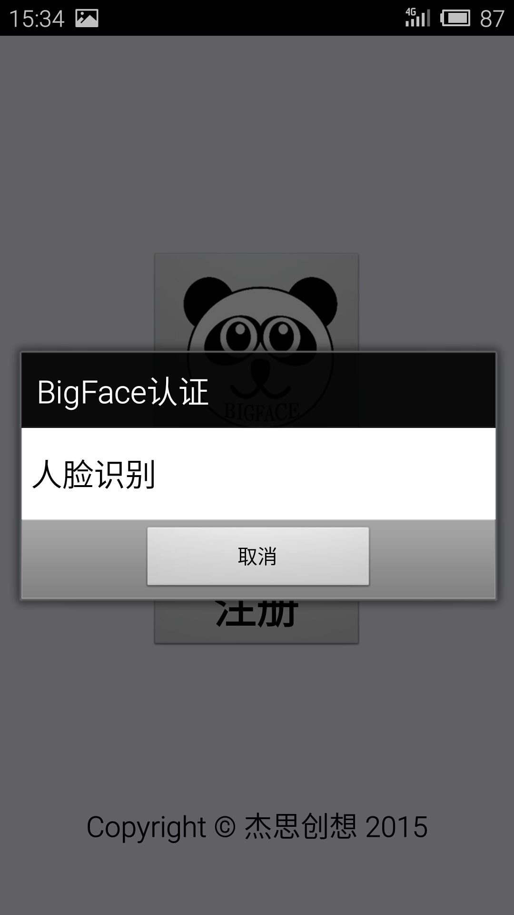
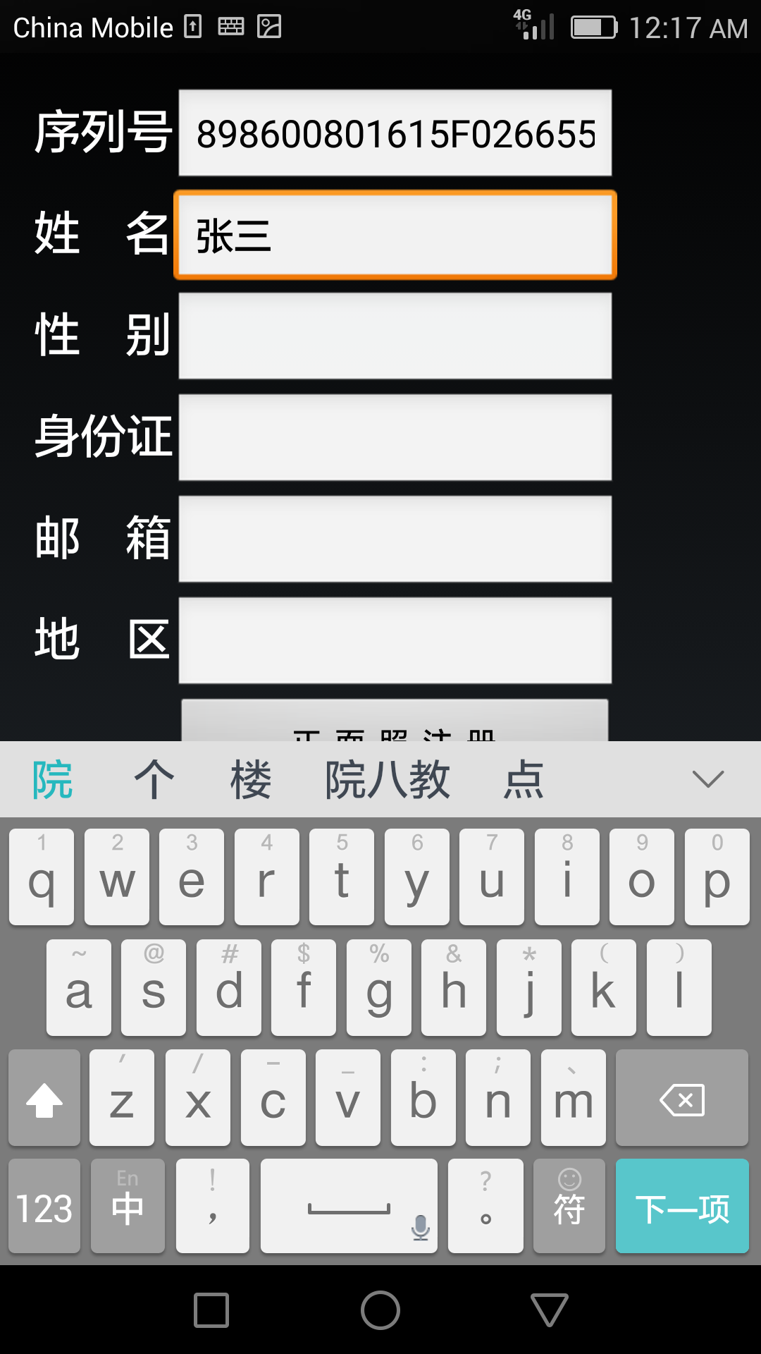
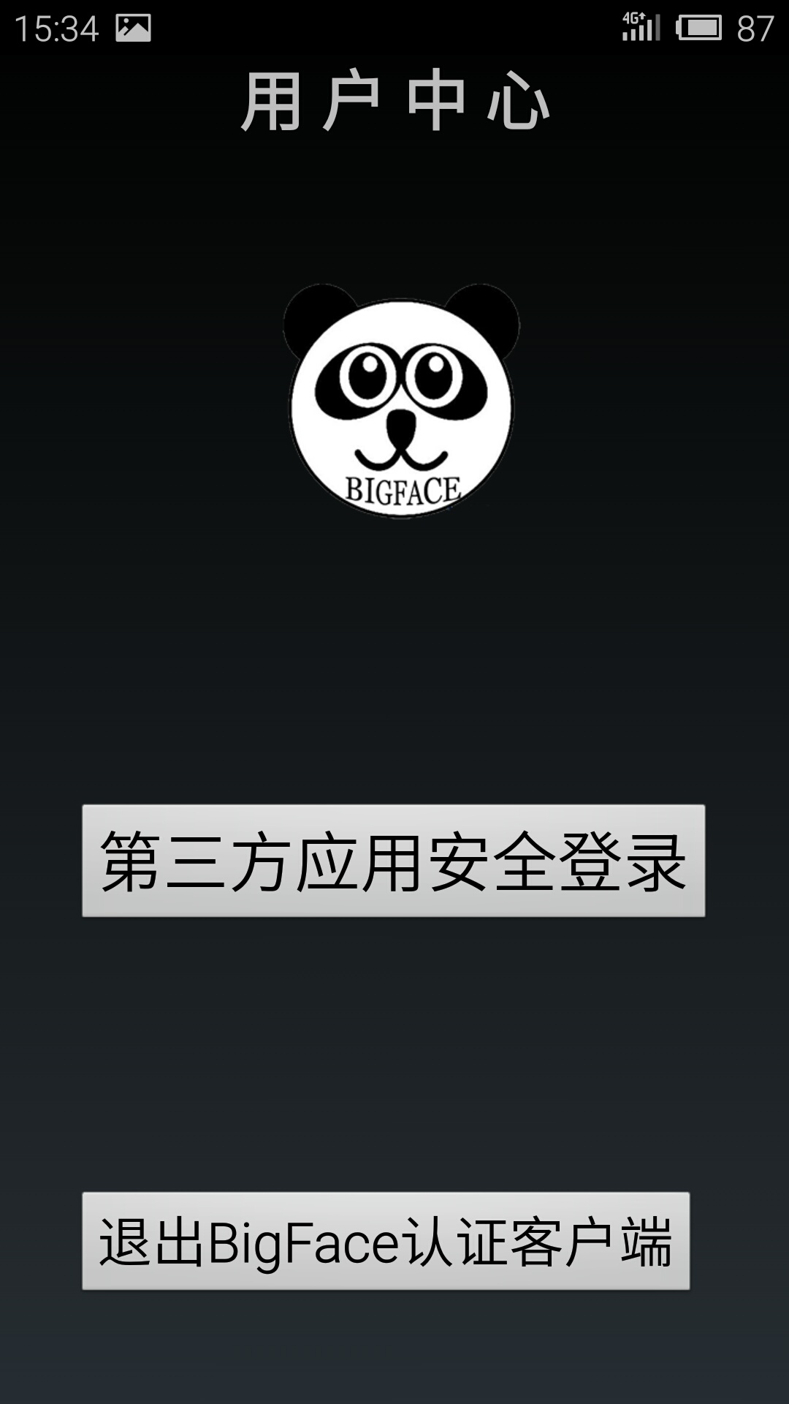
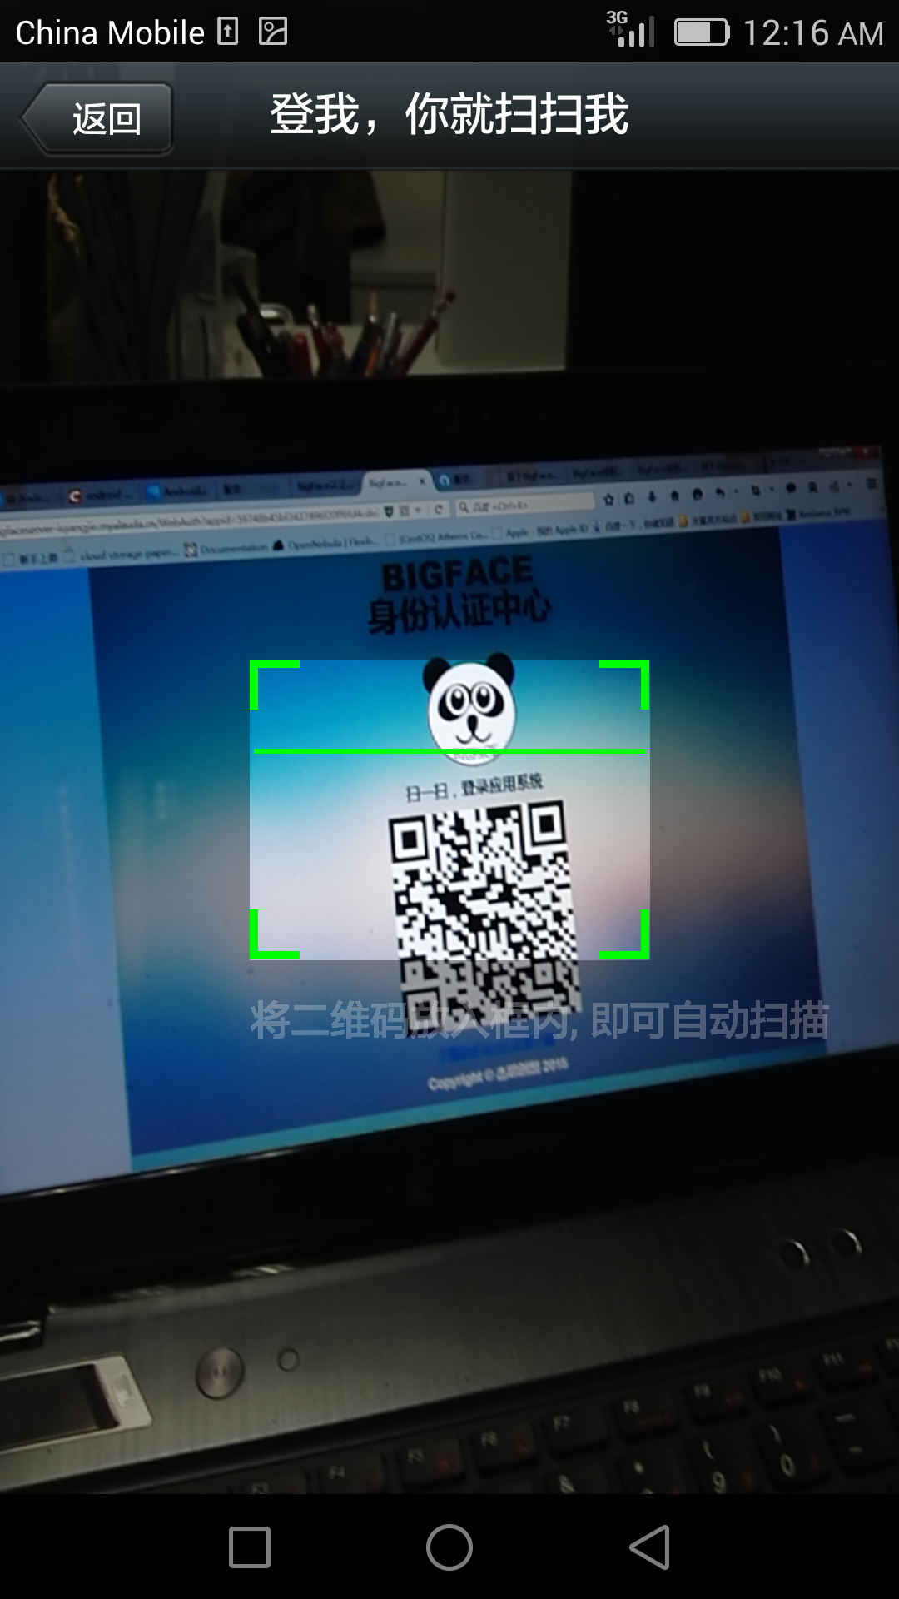
THE THIRD PART
2、AuthApp
Deatails
首页
登录认证
服务器
注册
登录
扫描二维码

Slide 14
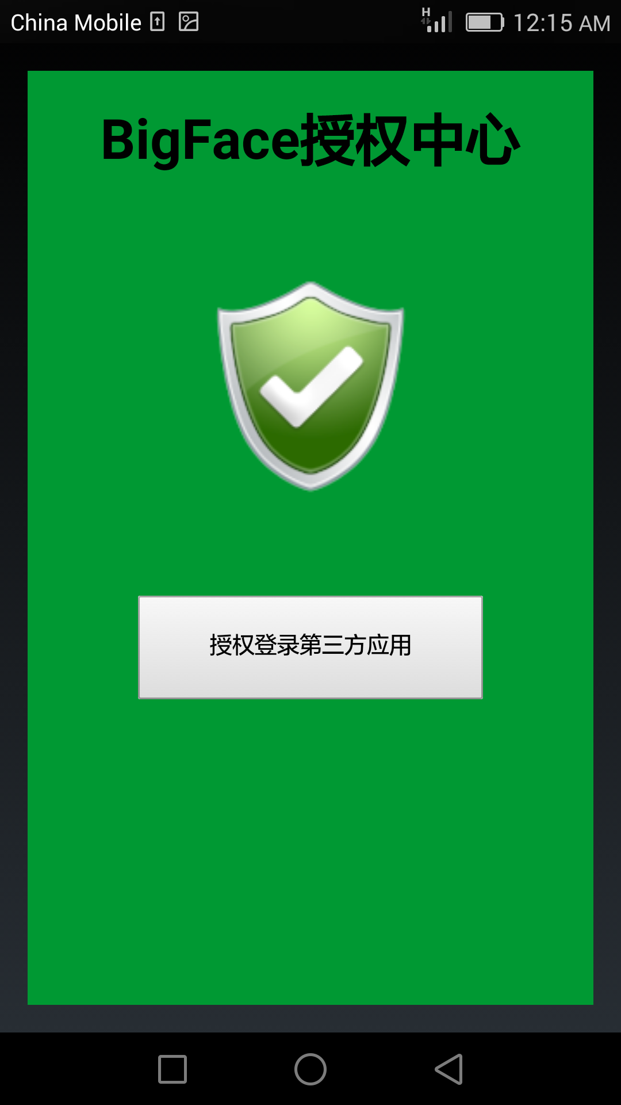
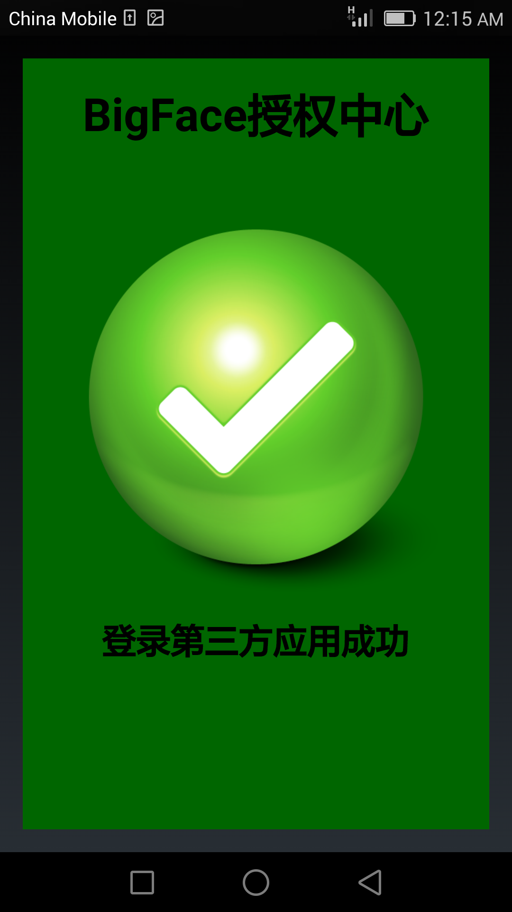
THE THIRD PART
2、AuthApp
Deatails
授权并登录
第三方应用
第三方应用
成功登录

Slide 15
THE FOURTH PART
Finish and Unfinish
一、Finish
①基于人脸识别的身份认证设计方案完整
②调用“牛津计划”人脸识别接口的模块实现完整
③BigFace向第三方提供的认证服务接口实现完整
④基于BigFace身份认证的第三方应用样例实现完整
⑤BigFace的移动端APP演示功能基本实现
二、Unfinish
①AuthServer的后台数据库没有完整实现
②实现过程中未进行数据安全检查并且部分没有进行异常处理

